Slide 1
AVALIAÇÃO DA VIABILIDADE DE UM SISTEMA
DE IDENTIFICAÇÃO DE CHAMADAS FALSAS
EM CHAMADAS DE EMERGÊNCIA
Robert Cristiano Almeida Viana
Prof.ª Dra. Luciana Balieiro Cosme

Slide 2
Sumário
Introdução
Conceitos Básicos
Trabalhos Relacionados
Metodologia
Introdução
Conceitos Básicos
Trabalhos Relacionados
Metodologia

Slide 3
Introdução
Ministério da Saúde publicou duas portarias em 2003:
GM/MS nº 1863: Política Nacional de Atenção às Urgências
GM/MS nº 1864: Componente pré-hospitalar móvel
Disponível em todo território nacional;
Serviço gratuito;
Grandes impactos positivos.

Slide 4
Problemas
Crescimento alarmante de trotes e chamados falsos;
Ocupação das linhas telefônicas;
Mobilização indevida de recursos;
Prejuízos financeiros ao estado;
Dificuldade para punir os malfeitores.

Slide 5
Desafios
Cerca de dois meses de pesquisas e consultas a literatura;
Conteúdo das chamadas sensíveis a privacidade;
Dificuldades para se obter parcerias com os gestores desses dados;
Bases de dados públicas com poucas informações e em outros idiomas.

Slide 6
Motivação
Um estudo de 2014 apontou que a soma dos gastos chega a R$ 1 bilhão por ano.
Aproximadamente R$ 500,00 por chamado emergencial incompleto;
Mesmo com triagem, impossível bloquear todas as ligações indevidas;
Campanhas de conscientização não geram grandes impactos;
Uma área que carece de ferramentas computacionais.

Slide 7
Objetivos gerais
Avaliar a viabilidade de se produzir sistemas computacionais capazes de identificar corretamente chamadas falsas;
Produzir documentos e argumentos para estimular uma maior participação e auxílio dos gestores dos dados;
Elencar quais dados são suficientes ou necessários para a identificação correta.

Slide 8
Sumário
Introdução
Conceitos Básicos
Trabalhos Relacionados
Metodologia
Introdução
Conceitos Básicos
Trabalhos Relacionados
Metodologia

Slide 9
Classificação de dados
Abrange inúmeras aplicações em diversos cenários no nosso dia a dia:
Diagnóstico de doenças;
Identificação de objetos;
Categorização de seres vivos e espécies.
Consiste em determinar um ou vários rótulos a um objeto de análise, baseado em um conjunto de características extraídas dele;
De acordo com um conhecimento prévio, adquirido por uma fase de treinamento.

Slide 10
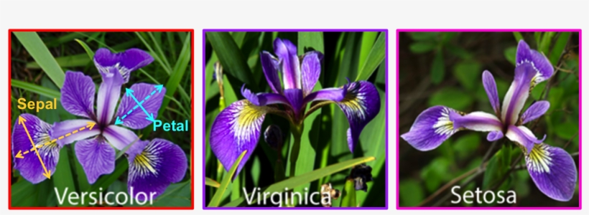
Problema da flor de Iris

Slide 11
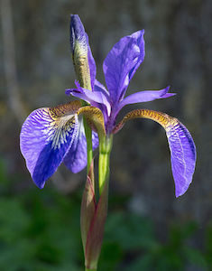
Classificação de dados
?
?
Versicolor
Virginica
Setosa
?
?
?
?

Slide 12
Classificação de dados
Pré-processamento
Extração de características
Classificação
Virginica

Slide 13
Algoritmos de classificação
Redes Neurais Artificiais
K-vizinhos mais próximos
Redes Neurais Artificiais
K-vizinhos mais próximos

Slide 14
Redes Neurais Artificiais - RNA
É uma tentativa de copiar a estrutura e o funcionamento do cérebro humano para uma estrutura artificial, transformando as redes neurais biológicas em redes neurais artificiais;
Por ser uma ferramenta flexível, poderosa e possuir uma grande capacidade de processamento, apresenta resultados excepcionais nas mais diversas aplicações da literatura;

Slide 15
Neurônio artificial
Cada neurônio é considerado como uma unidade básica de processamento;
Quando estimulados por sinais de entrada, emitem sinais de saída, como reação;
Um neurônio é conectado a outro neurônio através de uma conexão sináptica;
A principal função de um neurônio é armazenar conhecimento.

Slide 16
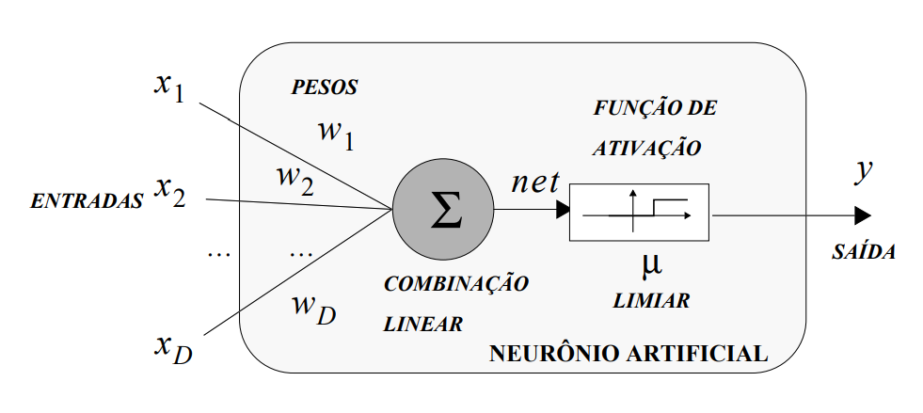
Neurônio artificial

Slide 17
Redes neurais de multicamadas
Como geralmente a capacidade de processamento de um único neurônio não soluciona tarefas de classificação mais complexas;
Surge a necessidade do uso conjunto de outros neurônios;
Cada camada que não esteja conectada às entradas ou saídas, é chamada de camada intermediária ou oculta.

Slide 18
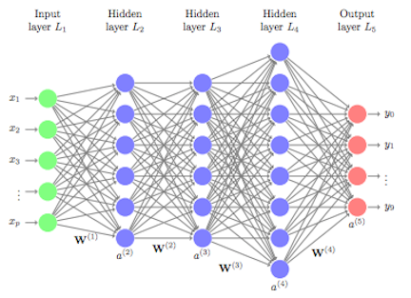
Feed-Forward Network - FNN
É uma rede multicamadas unidirecional;
Comumente utilizadas para o reconhecimento de padrões e classificação de dados;
Topologia mais utilizada na área de aprendizado de máquina.

Slide 19
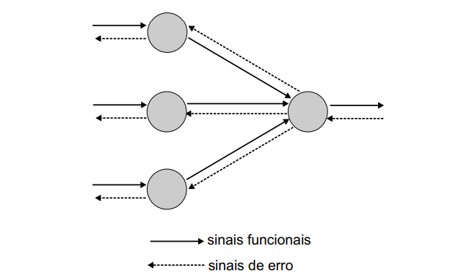
Processo de aprendizagem FNN
Um método amplamente utilizado para o treinamento para redes FNN é o algoritmo de Backpropagation;
O objetivo é ajustar os pesos sinápticos da rede, minimizando o erro gerado pelo processamento da rede.

Slide 20
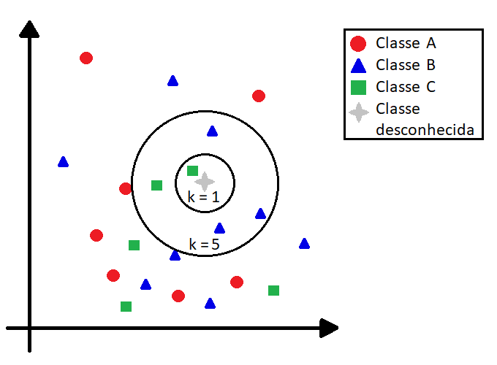
K-vizinhos mais próximos
Têm como objetivo determinar um rótulo à uma amostra, baseando-se em outras amostras vizinhas;
Ao final, por votação majoritária, a amostra se torna uma da classe dominante entre os k vizinhos mais próximos;
Resultados dependentes da escolha do k.

Slide 21
Processamento de linguagem natural
Têm como objetivo tratar os aspectos presentes da comunicação humana;
O PLN consiste no emprego de um conjunto de técnicas computacionais para aprender, entender e reproduzir uma linguagem natural;
Durante o processo de aprendizado, o PLN pode utilizar de conhecimentos linguísticos e métodos estatísticos para resolvê-los;
Uma das tarefas possíveis no PLN é a classificação de texto.

Slide 22
Classificação de texto
Antes de qualquer operação sobre os dados textuais, é necessário verificar a normatização do texto;
Convertê-lo a um formato padrão, eliminando erros ortográficos e redundância, facilitando a manipulação dos dados;
Sub-etapas comuns da normalização são:
Tokenization
Lemmatization

Slide 23
Tokenization
No processo de tokenization, deseja-se separar as palavras de um texto, tratando-as isoladamente;
Exemplo: “Incêndio em casa no Todos os Santos”;
Importante o tratamento das palavras no contexto em que foram inseridas;

Slide 24
Lemmatization
É o processo de deflexionar uma palavra para o seu lema;
Exemplo: “estudou, estudava, estudaria, estudará”. São formas do mesmo lema: estudar.
Útil quando deseja-se ver o uso das palavras sem considerar o contexto de flexão ou usar-los como índices;
Um processo potencialmente custoso, de acordo com o tamanho da entrada.
Como alternativa, surge a análise morfológica dos dados: stemming.

Slide 25
Classificação de texto
Além de uma etapa de normalização dos dados, uma etapa de extração e seleção de características é essencial:
Reduz a dimensão do problema;
Aumenta a velocidade de tratamento;
Aumento de precisão na predição e classificação;
Facilita a visualização dos dados.
Uma vez escolhido um conjunto de características, é possível aplicar técnicas de classificação de texto, tais como as RNA e o KNN;
Portanto, decidir a qual conjunto de classes previamente conhecidas o texto possui.

Slide 26
Sumário
Introdução
Conceitos Básicos
Trabalhos Relacionados
Metodologia
Introdução
Conceitos Básicos
Trabalhos Relacionados
Metodologia

Slide 27
Classificadores de texto
Uysal & Gunal (2012): propuseram uma nova metodologia para extração de características em bases textuais:
Revista online Reuters
Publicações em fóruns de discussão
Mensagens de texto - SMS
Conteúdo de e-mail
RNA se destacou dentre os algoritmos, com altas taxas de acerto, superiores a 90%.

Slide 28
Classificadores de texto
Joachims (1998): identificou um padrão presente em bases textuais e deduziu que qualquer algoritmo de classificação que trabalhasse bem nessas circunstâncias, também poderia classificar eficientemente um texto;
KNN mostrou-se um classificador de texto sólido.

Slide 29
Chamadas emergenciais falsas
Waseem et al. (2010): uma análise nas chamadas emergenciais de Punjab no Paquistão;
Cerca de 97% do total de chamadas foram falsas:
91% como trote;
7% por buscas de informações;
1% por engano;
0,13% forjou uma situação inexistente.
Implantação de um sistema de monitoramento de chamadas e o bloqueio das linhas;

Slide 30
Chamadas emergenciais falsas
Rashford & Isoardi (2010): Após os altos índices de trotes, alterações na legislação vigente da Austrália foram feitas, aplicando penas mais severas:
Até 1 ano de prisão;
Até $ 10.000 de multa.
Aplicação de um sistema manual: Sistema de Prioridades para Despacho Médico - MPDS;
Carecendo ainda do uso de ferramentas computacionais para automatizar a identificação de falsos chamados;

Slide 31
Chamadas emergenciais falsas
Kuroiwa et al. (2004) : propuseram um sistema de identificação automática de trotes e chamadas falsas, baseado no reconhecimento de fala;
O usuário é solicitado a repetir uma palavra em japonês, com o intuito de validar se ele realmente compreende o idioma da região a qual está ligando;
97% de taxa de acerto e 93% de taxa de rejeição.

Slide 32
Privacidade dos dados e ética
Por sua especificidade, os conteúdos e relatórios das bases de dados públicas disponíveis são rasos, carecendo de detalhes;
Informações que possam identificar, de alguma forma, o usuário, são omitidas/ocultas;
Além da obrigação legal contida nos códigos de ética profissional, como também no código penal brasileiro, faz-se necessário uma etapa sujeita a um Comitê de Ética em Pesquisa;
Gestores dos dados, desconhecem o possível potencial que tais ferramentas poderiam proporcionar ao processo.

Slide 33
Sumário
Introdução
Conceitos Básicos
Trabalhos Relacionados
Metodologia
Introdução
Conceitos Básicos
Trabalhos Relacionados
Metodologia

Slide 34
Metodologia
Após consultas em repositórios de artigos e publicações acadêmicas, não foram encontrados trabalhos sobre sistemas que identifiquem chamadas falsas baseadas no conteúdo da chamada;
Logo, por essa incógnita sobre a viabilidade, este trabalho se propõem a levantar a viabilidade desses sistemas, com base no conteúdo da chamada e por meio de classificadores;
Ao fim, com os resultados obtidos, será possível mensurar preliminarmente a viabilidade de tais sistemas;

Slide 35
Metodologia
Passos necessários para alcançar os objetivos:
Obter, analisar e compreender a base de dados;
Identificar, selecionar e extrair as características mais importantes, que possam influenciar na classificação;
Implementar e treinar os algoritmos de classificação, ajustando seus parâmetros empiricamente;
Executar os algoritmos para dados de teste e avaliar a predição alcançada por cada;
Escrever, apresentar os resultados e concluir;

Slide 36
Base de dados
Call Data: do centro de comunicações do departamento de polícia de Seattle, EUA;
Representa os relatórios das chamadas emergenciais originados pela comunidade local;
Armazenado cerca de 95% de todas as chamadas recebidas;
Existe cerca de 3,9 milhões de ocorrências únicas, extraídas desde 2009;
Atualizada diariamente.

Slide 37
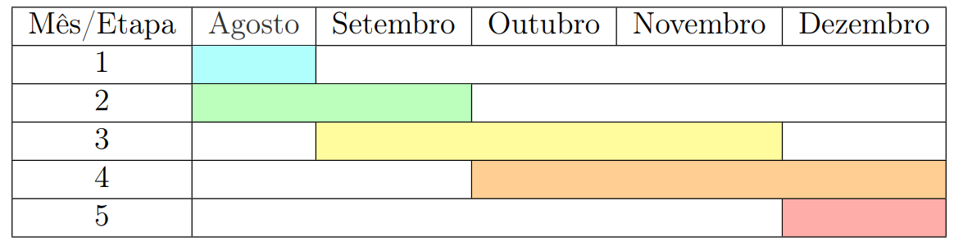
Cronograma de atividades
Análises sobre a base de dados;
Seleção e extração de características;
Implementação dos algoritmos e testes;
Validação de resultados e discussão;
Escrita, conclusão e apresentação.

Slide 38
Referências bibliográficas
Hunter, J. D. (2007). Matplotlib: A 2d graphics environment. Computing in Science & Engineering, 9(3):90–95.
Joachims, T. (1998). Text categorization with support vector machines: Learning with many relevant features. In European conference on machine learning, pp. 137–142. Springer.
Kuroiwa, S.; Naito, M.; Nakamura, M.; Sakayori, S. & Mukasa, T. (2004). Automatic prank call rejection system for home country direct based on speech recognition technology. Electronics and Communications in Japan (Part II: Electronics), 87(4):44–52.
Loper, E. & Bird, S. (2002). NLTK: the natural language toolkit. CoRR, cs.CL/0205028.

Slide 39
Referências bibliográficas
McCulloch, W. S. & Pitts, W. (1943). A logical calculus of the ideas immanent in nervous activity. The bulletin of mathematical biophysics, 5(4):115–133.
Pedregosa, F.; Varoquaux, G.; Gramfort, A.; Michel, V.; Thirion, B.; Grisel, O.; Blondel, M.; Prettenhofer, P.; Weiss, R.; Dubourg, V.; Vanderplas, J.; Passos, A.; Cournapeau, D.; Brucher, M.; Perrot, M. & Duchesnay, E. (2011). Scikit-learn: Machine learning in Python. Journal of Machine Learning Research, 12:2825–2830.
Rashford, S. & Isoardi, K. (2010). Optimizing the appropriate use of the emergency call system, and dealing with hoax callers. Emergency Medicine Australasia, 22(5):366– 367.

Slide 40
Referências bibliográficas
Rauber, T. W. (2005). Redes neurais artificiais. Universidade Federal do Espírito Santo.
Rosenblatt, F. (1958). The perceptron: a probabilistic model for information storage and organization in the brain. Psychological review, 65(6):386.
Uysal, A. K. & Gunal, S. (2012). A novel probabilistic feature selection method for text classification. Knowledge-Based Systems, 36:226–235.
Van Der Walt, S.; Colbert, S. C. & Varoquaux, G. (2011). The numpy array: a structure for efficient numerical computation. Computing in Science & Engineering, 13(2):22.

Slide 41
Referências bibliográficas
van Rossum, G. (1995). Python tutorial. Technical Report CS-R9526, Centrum voor Wiskunde en Informatica (CWI), Amsterdam.
Waseem, H.; Durrani, M. & Naseer, R. (2010). Prank calls: a major burden for an emergency medical service. Emergency Medicine Australasia, 22(5):480–480.
Wes McKinney (2010). Pandas: Data Structures for Statistical Computing in Python
Widrow, B. & Hoff, M. E. (1960). Adaptive switching circuits. Technical report, Stanford Univ Ca Stanford Electronics Labs.

Slide 42
OBRIGADO!
“If it wasn’t hard, everyone would do it. It’s the hard that makes it great” (Tom Hanks)

